Slide 1
ПРЕЗЕНТАЦИЯ
Възнаграждение на труда
Дисциплина “Мениджмънт на човешките ресурси”

Slide 2
СЪДЪРЖАНИЕ
Оценяването на работата. Същност и особености.
Неаналитични методи за оценяване на работата.
Аналитични методи за оценяване на работата.
Заплащане на труда. Цели и Политика.
Фактори, влияещи върху заплащането на труда.
Системи за заплащане на труда
  6.1. Система за заплащане според изработеното време.
  6.2. Система за заплащане на труда според изработените резултати.
  7. Литература

Slide 3
1. ОЦЕНЯВАНЕТО НА РАБОТАТА. СЪЩНОСТ И ОСОБЕНОСТИ.

Slide 4
Оценяването на работата е дейност, чрез която се определя относителната стойност на всяка трудова дейност, за да се установят и поддържат обосновани пропорции в трудовите възнаграждения на работещите в една организация [1].

Slide 5
ОСОБЕНОСТИ НА ОЦЕНЯВАНЕТО НА РАБОТАТА
То се прави за работа и за работни места, а не за изпълнителите им;
Резултатите от него са относителни, а не абсолютни;
Основната информация за него се получава от анализа на трудовите дейности;
Оценяването трябва да се извършва от групи, а не от отделни специалисти;
То се опира на логичност, безпристрастност и постоянство, но в него винаги има известен субективен елемент;
Чрез него не се определят непосредствено трудовите възнаграждения, но то дава основанията за диференцирането им.

Slide 6
Основни методи за оценяване на работата:
1/ НЕАНАЛИТИЧНИ
РАНЖИРАНЕ
КЛАСИФИЦИРАНЕ /СТЕПЕНУВАНЕ/
2/ АНАЛИТИЧНИ
СРАВНИТЕЛЕН МЕТОД
ТОЧКОВА СИСТЕМА
Hay-MSL МЕТОД

Slide 7
Разликата между методите:
При неаналитичните методи - оценяването за дадена работа се прави обобщено,
При аналитичните тя се прави в началото деференцирано по елементи, въз основа на което после се получава обща оценка с по-точни резултати.

Slide 8
2. НЕАНАЛИТИЧНИ МЕТОДИ ЗА ОЦЕНЯВАНЕ НА РАБОТАТА

Slide 9
Най-широко разпространени неаналитични методи за оценяване на работата са:
  Ранжирането
  Класифицирането (степенуването)

Slide 10
1. Ранжирането
Това е най-простият метод за оценка на труда.
Чрез него се преценява всяка работа като цяло и се намира мястото й в йерархията в сравнение с други, които се подреждат по важност.
Работите могат да бъдат сравнявани само по един критерий (например отговорност) или по няколко (например, вземане на решения, сложност, необходими знания и умения).

Slide 11

Ранжирането се извършва като се използва информацията от длъжностните характеристики.
След като се подредят, работите могат да се групират в степени, което по-нататък ще се отрази в схемите на възнагражденията.
Този метод е подходящ при малки организации с ограничено разнообразие от дейности, които добре се познават от специалистите!

Slide 12
Предимство на метода:
Недостатъци на метода:
Субективност на оценката, която се опира само на познанията и методите на оценителите;
Различията, които те биха могли да имат при даването на тежест на някои от факторите;
Трудности при ранжиране на голям брой разнообразни работи.
Неговото приложение е просто, лесно и евтино!

Slide 13
ВАРИАНТ НА РАНЖИРАНЕ – СРАВНЕНИЕ ПО ДВОЙКИ
При него всяка работа се сравнява с всяка друга чрез точки и резултатът от сумата на точките определя мястото й.
Точките се определят според това дали оценяваната работа е по-важна от друга (напр. 2 точки), еднакво важна (напр. С 1 точка) или по-малко важна (напр. 0 точки).

Slide 14
ВАРИАНТ НА РАНЖИРАНЕ – СРАВНЕНИЕ ПО ДВОЙКИ
Работа | А | Б | В | Общ брой точки
А | - | 0 | 2 | 2
Б | 2 | - | 1 | 3
В | 0 | 1 | - | 1
Ранг
2
1
3

Slide 15
2. Методът на Класифицирането (степенуването)
Това е неколичествен метод, при който работите са разделени в класове (степени) със съответната характеристика, направена съобразно с малък брой критерии – знания и умения, образование и квалификация, използвани съоръжения и други такива.
Работите се причисляват към съответните степени, като се сравнява информацията от длъжностната характеристика с характеристиката на съответната степен.

Slide 16
Пример за класификатор на административни дейности
Степен | Характеристика
А | Задачи, не изискващи предварителен опит; всяка индивидуална задача е проста и контролирана отблизо. Примери: просто сортиране, архивиране и куриерска работа.
В | Прости задачи, изпълнявани съобразно с малък брой добре дефинирани правила; кратък период на обучение; задачите са ръководени и контролирани отблизо. Примери: прости копирни работи и други подобни.
С | Задачи с рутинен характер, следващи добре дефинирани правила, но с изисквания за известен опит или специална подготовка. Примери: операции с прости изчислителни машини, подготовка на фактури, стенографиране на рутинни работи.
D | ………………………………………………………………………………

Slide 17
Предимство на метода:
Недостатъци на метода:
Простотата и яснотата, с която са характеризирани отделните степени.
Възможност за сравнително лесно и бързо оценяване на работата!
Голямата трудопоглъщаемост при разработване, ако не се използва готова схема.
Трудности при колебания в оценяването между две съседни степени.
Недостатъчната точност и гъвкавост при появата на нови, по-сложни работи.

Slide 18
3. АНАЛИТИЧНИ МЕТОДИ ЗА ОЦЕНЯВАНЕ НА РАБОТАТА

Slide 19

АНАЛИТИЧНИ МЕТОДИ
Най-известните аналитични методи за оценяване на работата са:
      сравнителният и
      точковата система
. . . . . . . . . . . . . . . . . . . . . . . . . . . . . . . . . . . . . . . . . . . . . . . . . . . . . . . . . . . .

Slide 20
1. Сравнителен метод
Това е количествен метод, при който най-напред се определят т.нар. ключови работи (обикновено 15-20), които служат като бази за сравнение.
Извършва се по определени фактори – приложение на умствени способности, физически усилия, умения, условия на труда, отговорности и др.
Всяка ключова работа се ранжира по всеки фактор и по този начин за нея се получава обобщена оценка

Slide 21
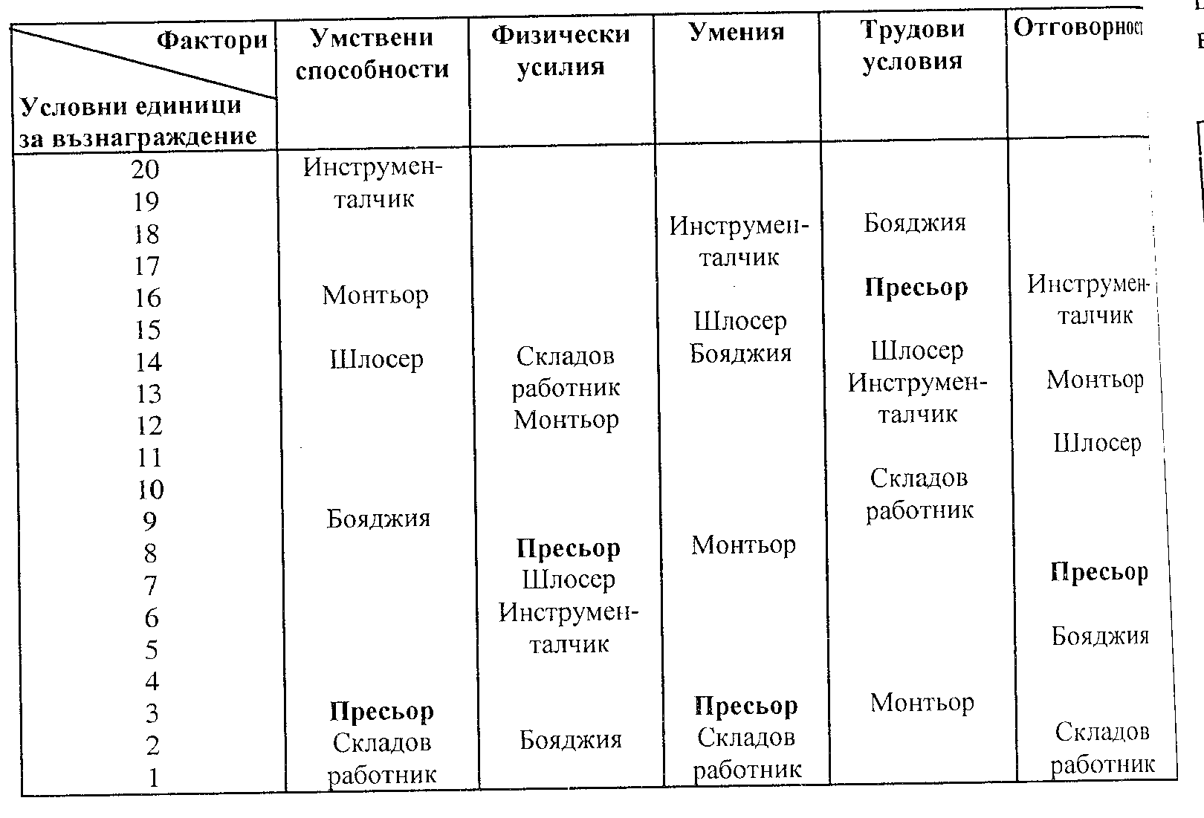
Пример за оценяване на работите по сравнителния метод
(5 ключови работи, оценени по 5 фактора)

Slide 22
Предимство на метода:
Недостатък на метода:
По-голямата точност!
Подготовката за приложението му е сложна!
Поради това, той има ограничено приложение.

Slide 23
2. Точкова система
Това е най-широко прилаганият в световната практика и у нас количествен метод!
Основава се на използването на фактори, които могат да бъдат градирани и за всеки от тях по съответните степени се дават определен брой точки.

Slide 24
При точковата система:
На различните фактори може да се даде различна тежест в зависимост от характера на трудовата дейност.
От присъдените точки по всеки фактор се получава общата оценка за съответната работа.

Slide 25
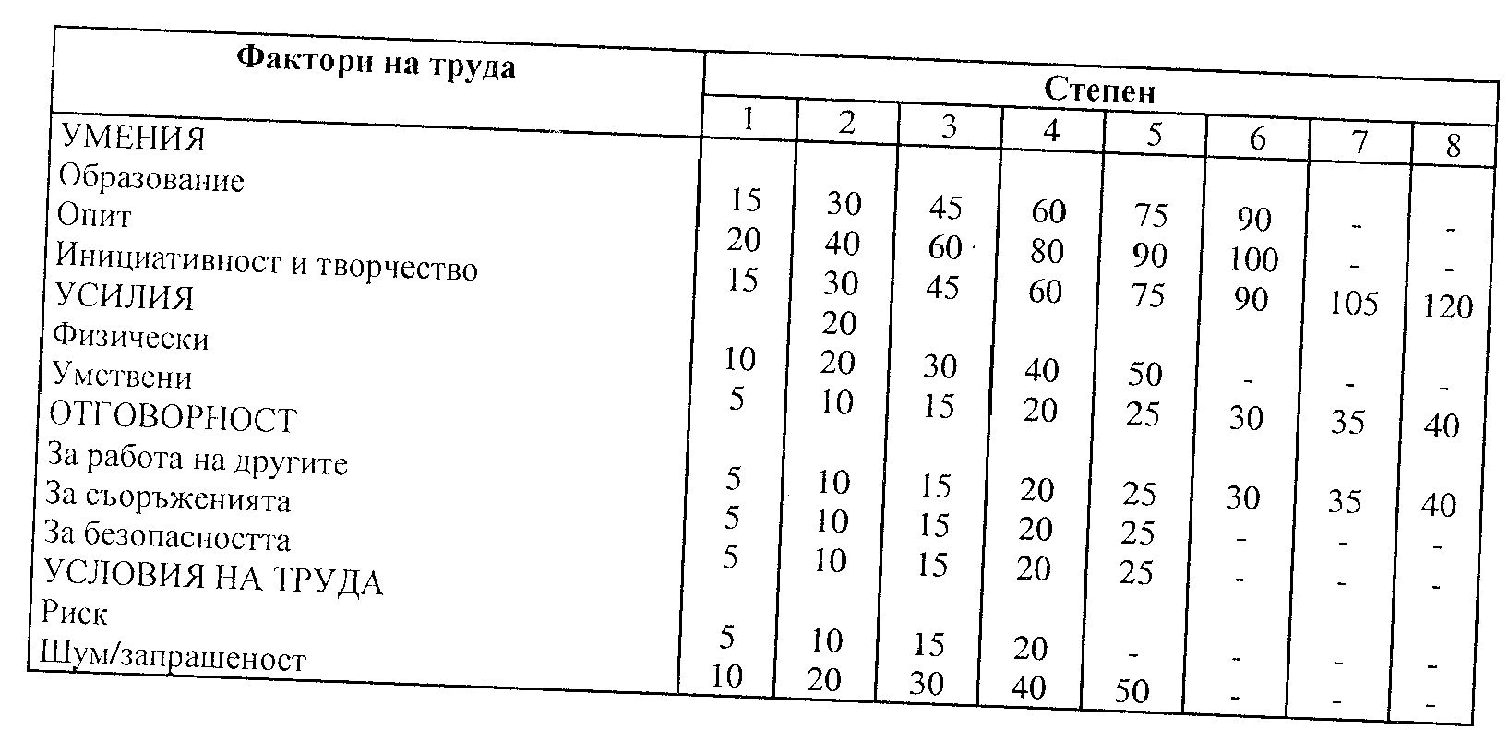
Пример за точкова система за производствени работи

Slide 26

Предимства на точковата система:
Недостатъци на метода:
Точност, гъвкавост и независимост от промените в заплащането на труда и по-голяма обективност.
Големият разход на труд и време, изисква разработването й и ангажирането на широк кръг от специалисти, за да могат обосновано да се определят факторите, коефициентите на тежест и степените на градирането им.

Slide 27
Други аналитични методи
Друг подобен аналитичен метод е т.нар. Hay-MSL метод, който се опира на точковата система.
Чрез него се оценява важността на дадена работа спрямо други, като се изхожда главно от целите на организацията.

Slide 28
Методът Hay-MSL
При този метод се взимат под внимание 3 (три) ключови фактора:
Ноу-хау (знания и умения с определена широчина и дълбочина, вкл. Умения за работа с хората);
Способност за решаване на проблемите (аналитични и оценъчни изисквания на работата от гледна точка на рутинност и творчество при осъществяване на дейностите);
Отговорност (характеризира се със свобода на действие и степен на въздействие на работата върху крайните резултати, вкл. финансовите).

Slide 29
4. ЗАПЛАЩАНЕ НА ТРУДА. ЦЕЛИ И ПОЛИТИКА

Slide 30
Една от най-важните социални отговорности на работодателите спрямо персонала в организациите е осигуряването на обосновано възнаграждение на труда.
Това е управленски процес на развитие и въвеждане на политика и системи за заплащане, които да подпомогнат организациите за достигане на предначертаните цели.

Slide 31
ЦЕЛИ НА ВЪЗНАГРАЖДЕНИЕТО НА ТРУДА
Привличане на достатъчен брой подходящи хора за работа;
Задържане на персонала във фирмата;
Възнаграждение на хората за усилията, лоялността, опита и постиженията ми;
Стимулиране за подобряване на трудовите резултати;

Slide 32
НАСОКИ НА ПОЛИТИКАТА
а) осигуряване на персонал съобразно с организационните потребности
б) съдействие за повишаване на производителността на труда
в) осигуряване на високо качество на продукцията/услугите
г) обосновано определяне на стойността на всяка работа по отношение на другите
д) осигуряване на подходящи съотношения на разходите за труд спрямо други разходи и приходите на организацията
е) предоставяне на възможност на персонала за участие в развитието и преуспяването на организацията

Slide 33
5. ФАКТОРИ, ВЛИЯЕЩИ ВЪРХУ ЗАПЛАЩАНЕТО НА ТРУДА.

Slide 34
Фактори влияещи върху заплащането на труда
Платежоспособност на организацията
Сравнителни равнища на заплащане
Позиция на синдикатите
Условия на трудовия пазар
Системи за заплащане
Жизнен стандарт (инфлация)
Правителствени действия
Производителност
Организационни и технологични промени
Традиции и практика

Slide 35
6. СИСТЕМИ ЗА ЗАПЛАЩАНЕ НА ТРУДА

Slide 36
ИЗИСКВАНИЯ КЪМ СИСТЕМИТЕ ЗА ЗАПЛАЩАНЕ НА ТРУДА
а) съответствие между количеството и качеството на труда на персонала
б) диференциране на заплащането според различията в стойността на труда
в) равенство във възнаграждението при равен труд и трудови резултати
г) гъвкавост при настъпили изменения
д) простота, за да бъде лесно разбираема, възприемана и прилагана

Slide 37

Системи за заплащане на труда
В световната практика и у нас (според Кодекса на труда) се прилагат 2 (две) основни системи за заплащане на труда:
    Според изработеното време;
    Според изработените резултати.

Slide 38
6.1. Системата за заплащане според изработеното време
Предвижда предварително определени стойности за единица времетраене на работата (час, ден и др.), въз основа на които се определя месечното възнаграждение. В практиката у нас тя е известна като повременна система.
Тя е съвкупност от равнища (диапазони) или скали за размера на трудовото възнаграждение по отделни работи или групи от работи.
Тази система се базира на определена йерархия на различните видове работи (ранжирани чрез оценяването на работата).

Slide 39

За всяко равнище или степен се определя съответното възнаграждение като се използват таблици и скали.
Скалите могат да се илюстрират графично с две схеми:

Slide 40
СТЕПЕННА СКАЛА ЗА ЗАПЛАЩАНЕ НА ТРУДА ЗА ИЗРАБОТЕНО ВРЕМЕ
Характеризират се с определени диапазони на възнаграждение за всяка квалификационна степен.
Предимството им е, че дават възможност за вземане на по-гъвкави управленски решения, напр. служител с по-ниска степен, но с по-голям опит примерно, да вземе по-голяма или еднаква заплата като току-що постъпил с по-висока степен.
З
А
П
Л
А
Т
А
Степени
1 2 3 4 5 6 7 8

Slide 41
РАНГОВА СКАЛА ЗА ЗАПЛАЩАНЕ НА ТРУДА ЗА ИЗРАБОТЕНО ВРЕМЕ
Определят заплатите по възходящ ред през определени интервали и теоретично всеки служител с развитието си нагоре може да получава по-голяма заплата.
Движението по скалата се обуславя от трудовия стаж, възрастта и/или трудовите постижения.
З
А
П
Л
А
Т
А
Рангове
1 2 3 4 5 6 7 8

Slide 42
6.2. Система за заплащане на труда според изработените резултати
Предназначена е да отрази усилията на работещите чрез преките резултати от техния труд, определени най-често с количеството на изработената продукция или извършваните услуги.
В практиката е известна като сделна система.

Slide 43
ЗАПЛАЩАНЕ СПОРЕД ИЗРАБОТЕНИТЕ РЕЗУЛТАТИ
При нея работещият получава заплащане според броя на изработените продукти (услуги) и определената предварително стойност за единица работа.
Предимствата при тази система са в мотивирането на хората за упражняване на по-големи усилия в труд и във възможността да се получат от това по-добри резултати.
З
А
П
Л
А
Щ
А
Н
Е
Количество

Slide 44
ДОПЪЛНИТЕЛНИ ПЛАЩАНИЯ И ПРИДОБИВКИ
Допълнителни трудови възнаграждения за заместване, нощен труд, извънреден труд, труд по време на празници и др.
Отчисления за обществено осигуряване; отчисления за професионална квалификация и безработица и отчисления за здравно осигуряване
Компенсации за редовни отпуски, отпуска по болест и майчинство, при съкращения и др.
4. Кредити, заеми и други форми на финансово подпомагане
5. Субсидиране на храненето, осигуряване на работно облекло и др.

Slide 45

Заключение:
Системите за заплащане на труда трябва периодично да се анализират и в зависимост от потребностите и възможностите на организацията да се усъвършенстват!

Slide 46
7. Литература
Основна литература:
Колчагова, Б. Мениджмънт на човешките ресурси, КИНГ, С., 2009
НАРЕДБА за структурата и организацията на работната заплата, обн., ДВ, бр. 9 от 26.01.2007 г.
Шопов, Д. и кол. Наръчник по управление на човешките ресурси, ИК Труд и Право, С., 2002
http://zaplati.start.bg/article.php?aid=4650
http://zaplati.zazz.info/?cat=308
Допълнителна литература:
5. Владимирова К., Стратегическо управление на човешките ресурси, НБУ, С., 2009;
6. Владимирова К., Управление на човешките ресурси Стратегии, стандарти, практики, Стопанство, С., 2006;
7. Харизанова М., Управление на човешките ресурси, Инвестиция в бъдещето, Авангард Прима, С., 2006
8. http://www.odit.info/?s=6&i=76047&f=668

